Slide 1
Alejandra López Rodríguez
Computación IV
Prof. Graciano Montoya.
Escuela Normal de Educación Preescolar

Slide 2
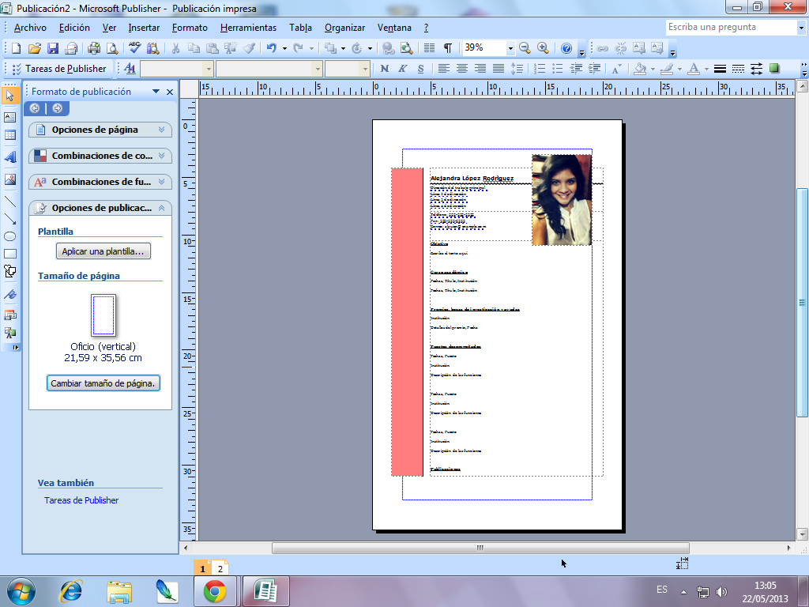
Currículo vitae

Slide 3
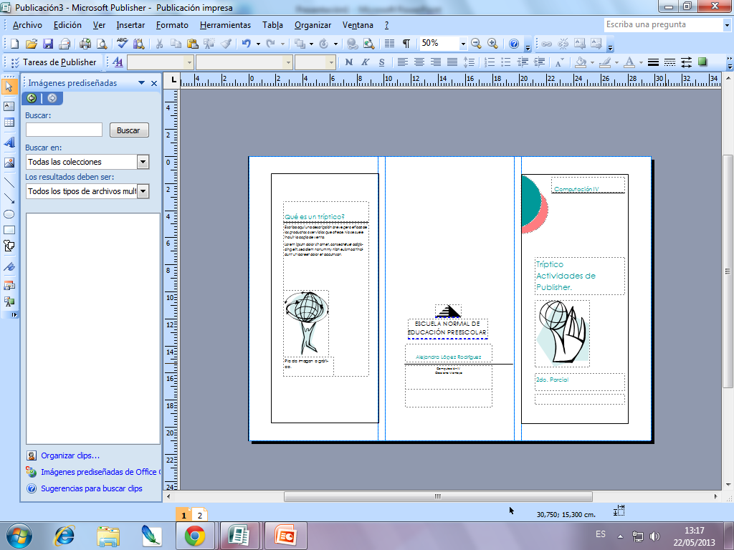
Tríptico

Slide 4
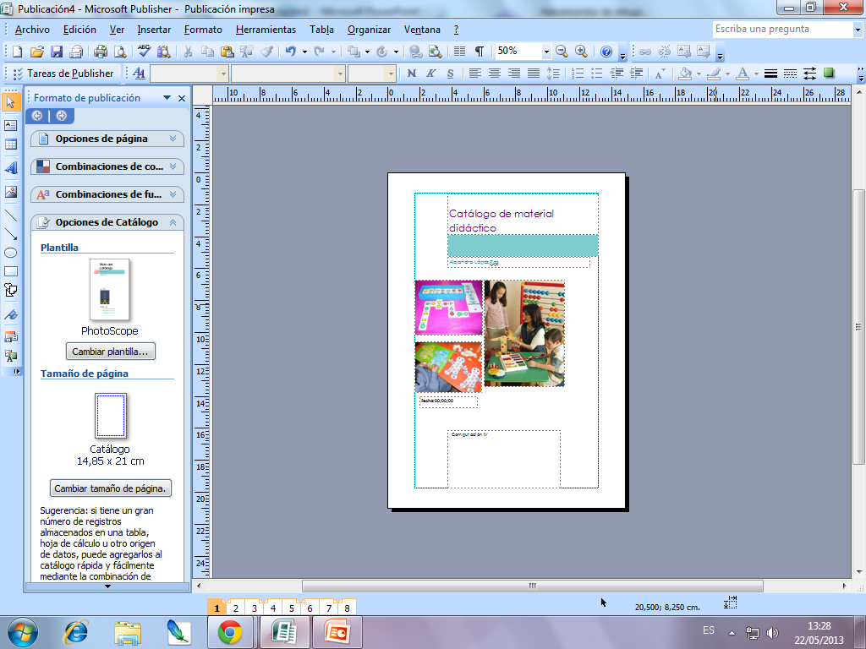
catálogo.

Slide 5
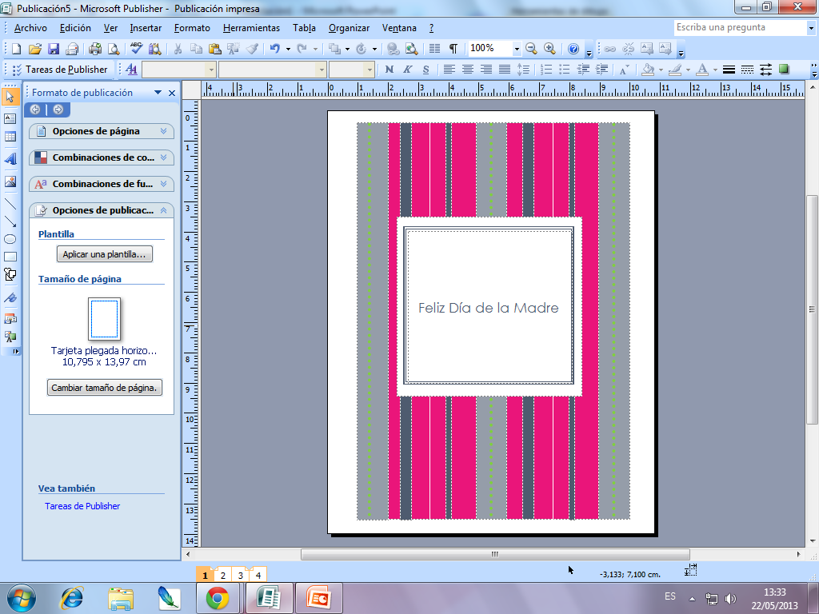
Tarjeta de felicitación

Slide 6
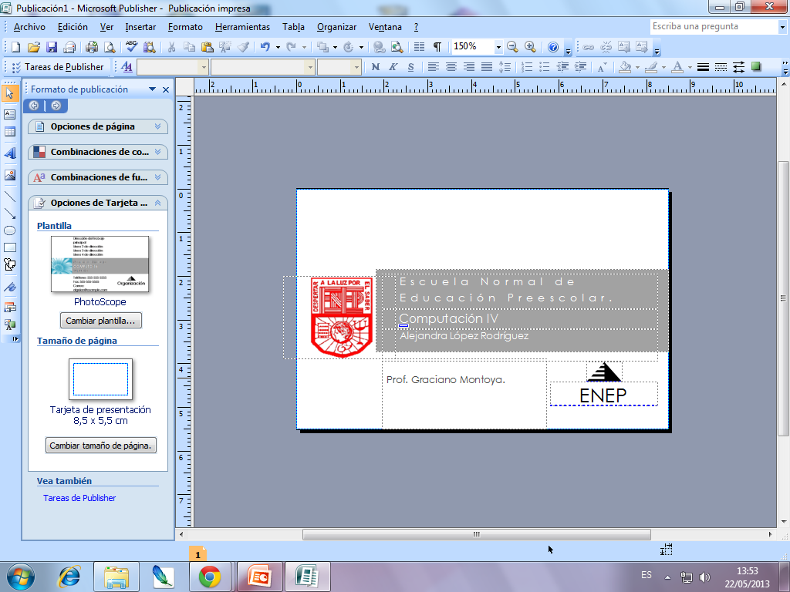
Tarjeta de presentación.

Slide 7
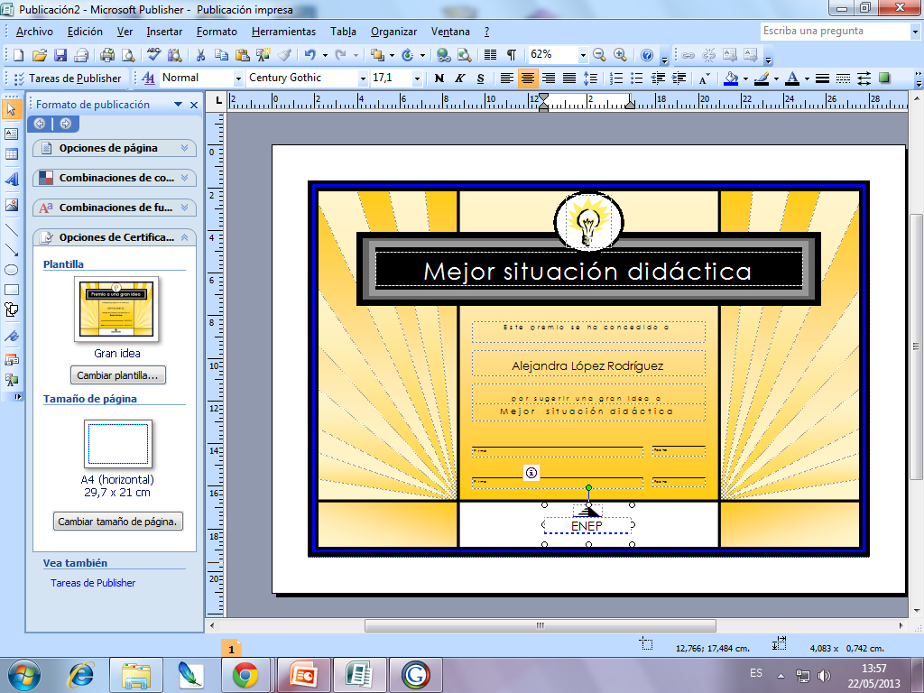
Diploma

